Slide 1
Release notes
17. Oktober 2020

Slide 2
INNHOLD
A
Eksport
B
MVA
C
Endringer i brukergrensesnitt
D
Kreditering

Slide 3
A
Eksport
B
MVA
C
Endringer i brukergrensesnitt
D
Kreditering

Slide 4
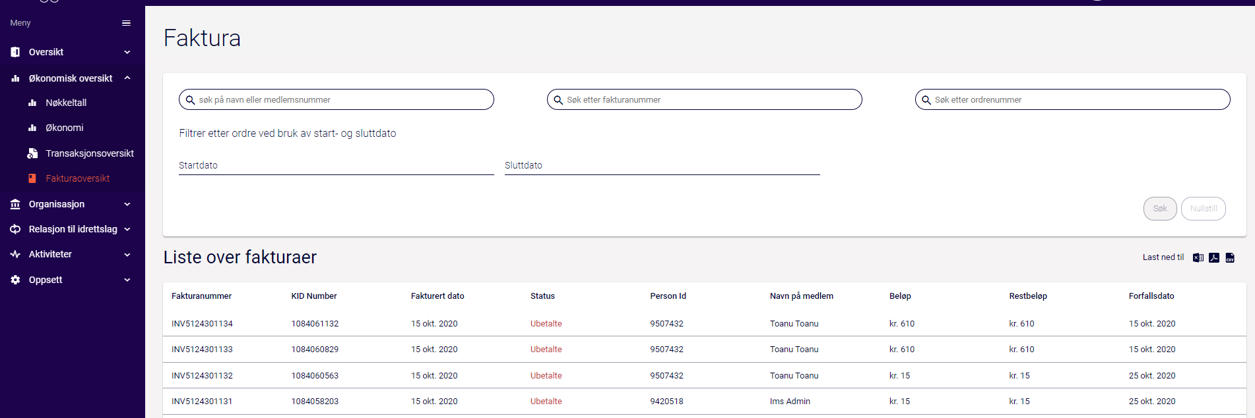
Eksport
Eksporter til Excel vil inneholde alle poster i visningen, inntil 1000 rader. Det er planlagt en ny release hvor det vil være mulig å eksportere mer enn 1000 rader til Excel.
En fakturaeksport til Excel vil for eksempel inneholde alle fakturaer (inntil 1000 rader).

Slide 5
A
Eksport
B
MVA
C
Endringer i brukergrensesnitt
D
Kreditering

Slide 6
MVA
All MVA funksjonalitet er skjult i IMS og vil ikke være tilgjengelig for bruk. Klubber kan derfor ikke fakturere med merverdiavgift. Det betyr at ingen MVA-pliktige klubber kan onboardes løsningen per nå.

Slide 7
A
Eksport
B
MVA
C
Endringer i brukergrensesnittet (GUI)
D
Kreditering

Slide 8
Endringer i brukergrensesnittet (GUI)
Det er gjort flere endringer i brukergrensesnittet (GUI) for å bedre brukeropplevelsen. Likevel er det viktig å påpeke at det fremdeles er behov for bedre navngivning og forklarende tekster i løsningen. Dette er under videre arbeid.

Slide 9
KID-nummer og status i visning
Både KID-nummer og status er gjort synlig i fakturaoversikten for å gjøre informasjonen mer tilgjengelig for administrator. Statusen viser om en faktura er ubetalt, betalt eller kreditert.
En kreditert faktura vil fortsatt vise et restbeløp i visningen.

Slide 10
Informasjonslink til idrettsforbundets IMS side
Det er lagt til en informasjonslink til idrettsforbundets IMS side i IMS Admin slik at administrator enklere kan finne informasjon om løsningen.

Slide 11
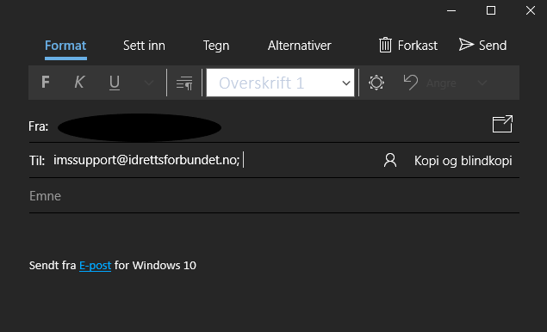
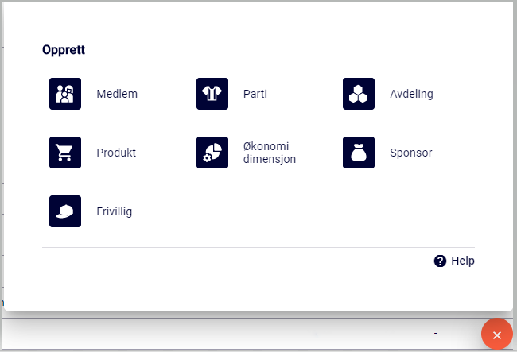
E-post adresse til support
E-post adressen til support er oppdatert i IMS for både IMS APP og IMS Admin. Det betyr at både administrator og medlemmer kan kontakte support via e-post ved å klikke på en Hjelp-knapp i løsningen.

Slide 12
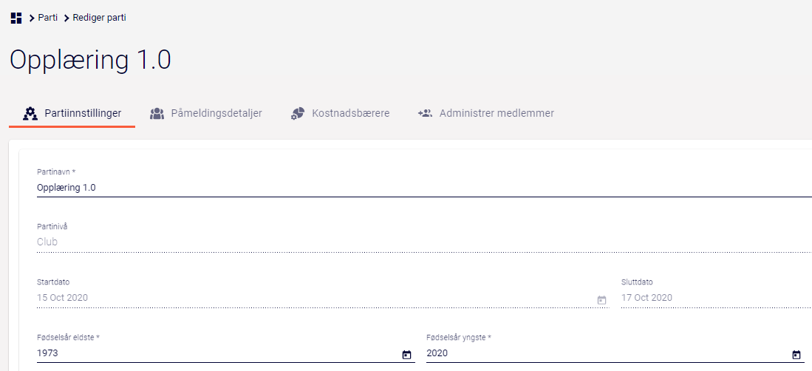
Rettet navngivning av felt
Navngivning av felt relatert til yngste og eldste medlem som kvalifiserer til et parti er rettet etter forrige release (10. oktober 2020).

Slide 13
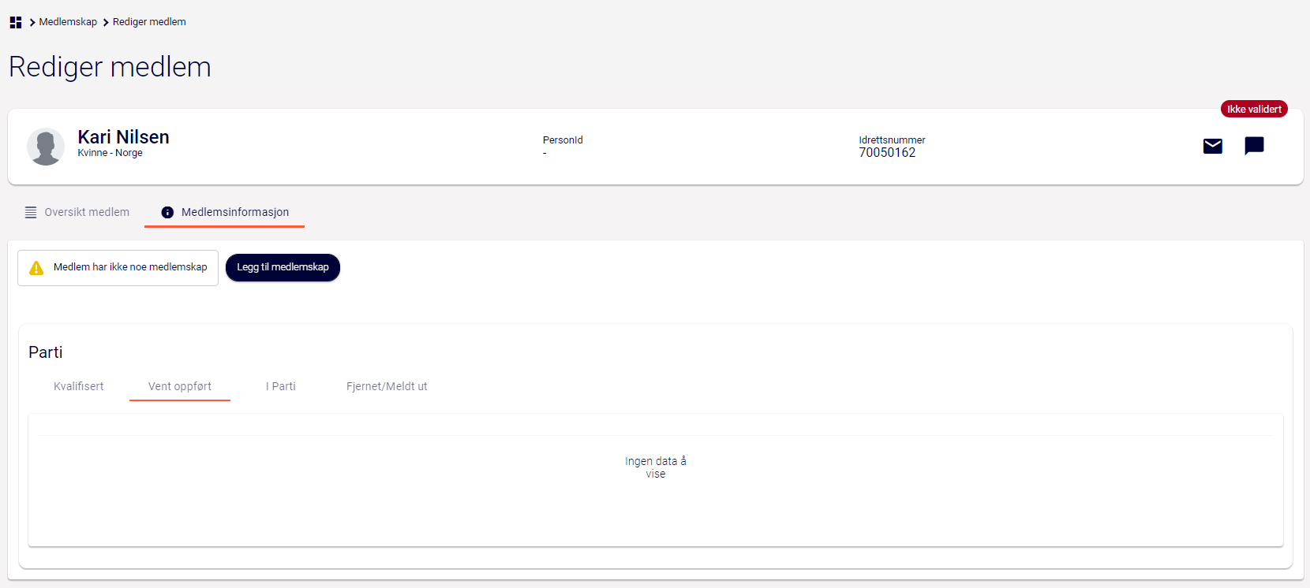
Ny knapp for å legge til medlemskap
Det er lagt til en knapp «Legg til medlemskap» under Medlemsinformasjon på kundekortet. Denne erstatter den tidligere blå + knappen som lå i nedre hjørne. Dette for at det skal bli enklere for en administrator å legge til et medlemskap.

Slide 14
A
Eksport
B
MVA
C
Endringer i brukergrensesnittet (GUI)
D
Kreditering

Slide 15
Kreditering
Dersom man har feilfakturert en kunde, er det nå funksjonalitet for å kreditere i IMS. Man oppretter da det som kan ansees for å være motsatsen til fakturaen, en kreditnota. Denne opphever hele beløpet til den tidligere avsendte fakturaen. Dette gjelder både faktura med og uten KID-nummer.
Merk at det ikke er funksjonalitet for å kreditere deler av beløpet til en faktura, kun hele beløpet. Ved behov for å kreditere deler av beløpet bør administrator kreditere fakturaen og deretter opprette ny faktura med korrekt vare og beløp. Videre er det kun mulig å kreditere en ubetalt faktura.
Administrator kan kreditere en faktura som er utstedt som både avtalegiro og efaktura. Disse vil derimot ikke fjernes i kundens nettbank. Dersom kunden likevel prøver å betale fakturaen, vil Buypass refundere beløpet til kundens bankkonto. IMS sender ut varsel med kopi av kreditnotaen til kunden ved kreditering, for å unngå at dette inntreffer. Varslingen sendes til faktura e-post adressen dersom denne er registrert. Hvis ikke det er registrert en faktura e-post, sendes varslingen til vanlig e-post adresse.
Hvis en klubb ikke har Buypass-avtale og dermed ikke KID eller kontonummer, vil kreditering kun oppdatere de økonomiske rapportene i IMS. Dette gjelder også for fakturaer uten KID og kontonummer for en klubb som har Buypass-avtale. I disse tilfellene vil det også sendes varsel med kreditnota til kunden per epost.

Slide 16
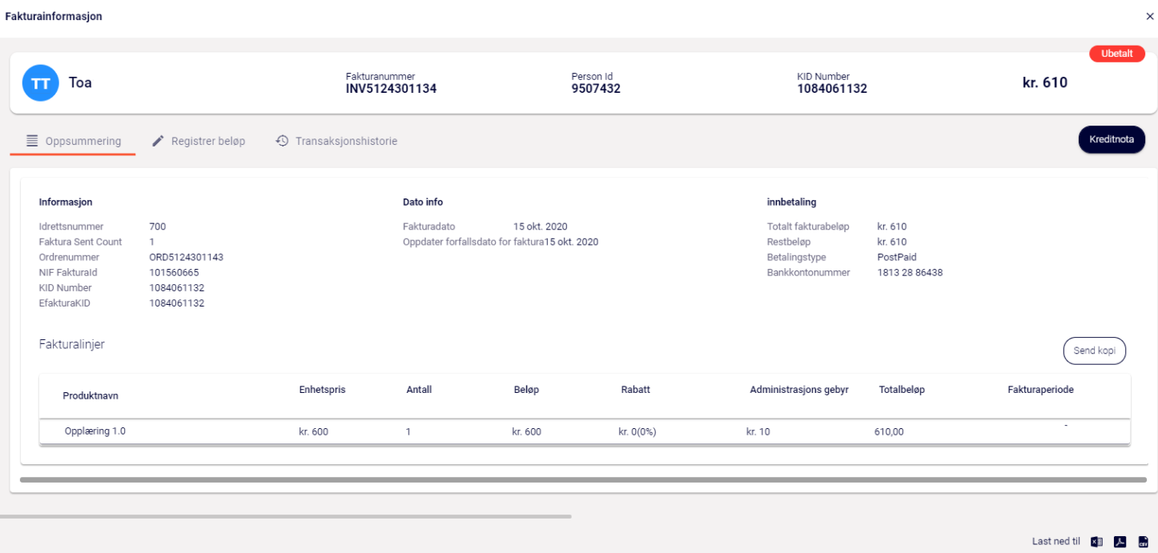
Kreditering
Administrator kan kreditere en ubetalt faktura ved å åpne denne og klikke «Kreditnota».

Slide 17
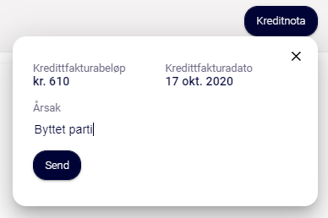
Kreditering
Beløp og dato kan ikke endres, men administrator kan velge å notere årsaken til krediteringen. Det er ikke påkrevd.
Ved å klikke «Send», genereres kreditnotaen og en kopi sendes til kunden per e-post.

Slide 18
Kreditering
Statusen på fakturaen vil ikke vises før man lukker vinduet for fakturaen. Siden må oppdateres før krediteringen gjenspeiles i oversikten. En feilmelding vises dersom en faktura blir forsøkt kreditert flere ganger.
Transaksjonen vil vises i transaksjonsoversikten, med samme fakturanummer som den opprinnelige fakturaen og motsatt postering.

